Slide 1
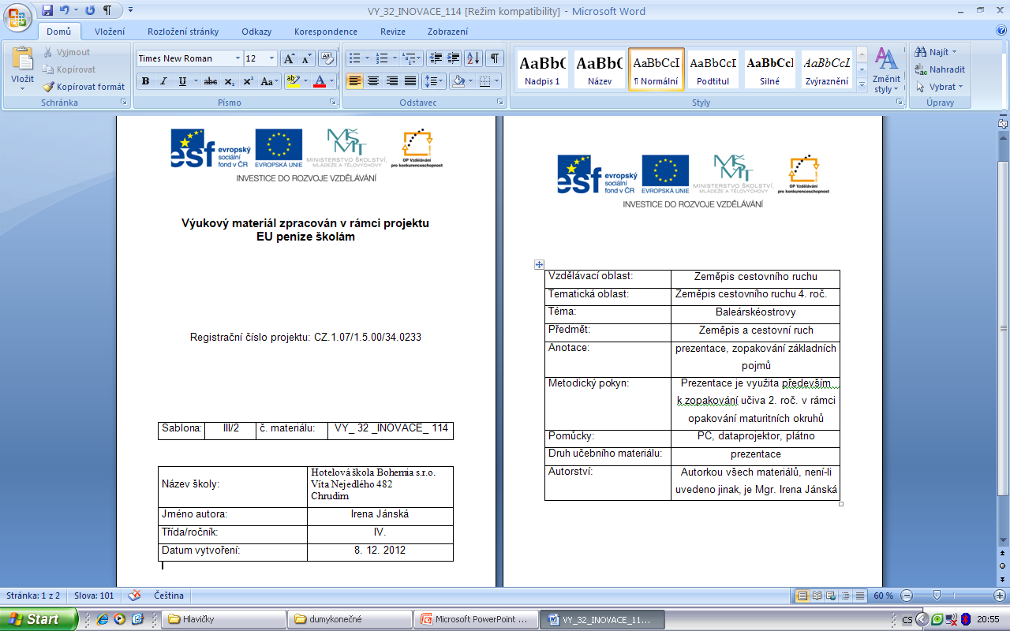

Slide 2
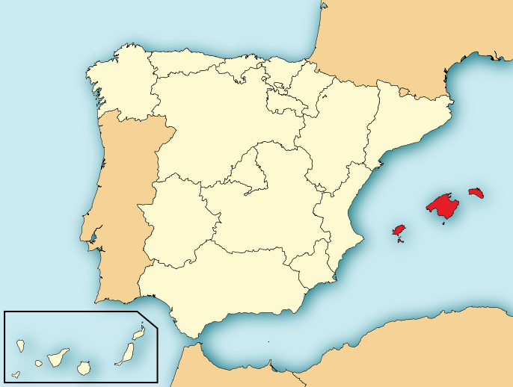
Baleárské ostrovy
Zdroj : http://cs.wikipedia.org/wiki/Bale%C3%A1ry#mediaviewer/Soubor:Localizaci%C3%B3n_de_las_Islas_Baleares.svg

Slide 3
Základní údaje :
Rozloha : 4 992 km²
Obyvatelstvo : 1,1 mil.
Hlavní(a největší)centrum : Palma de Mallorca
Autonomní součást Španělska
Úřední řeč : katalánština, španělština
Čtyři ostrovní celky: Formentera, Ibiza, Mallorca, Menorca; každý ostrov má vlastní radu
Kromě cestovního ruchu tvoří příjmy pěstování vinné révy

Slide 4
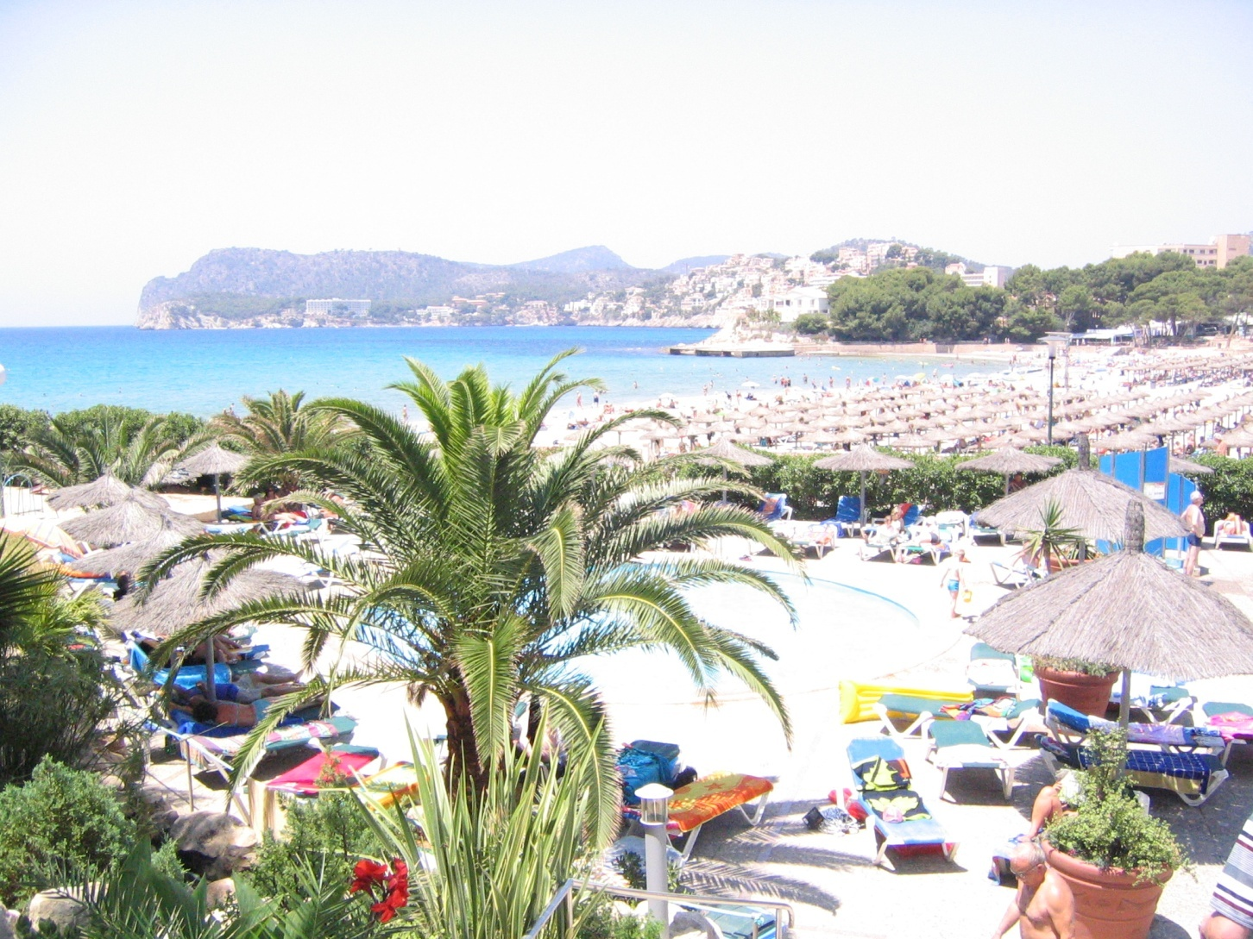
Atraktivní pláže s bílým pískem

Slide 5
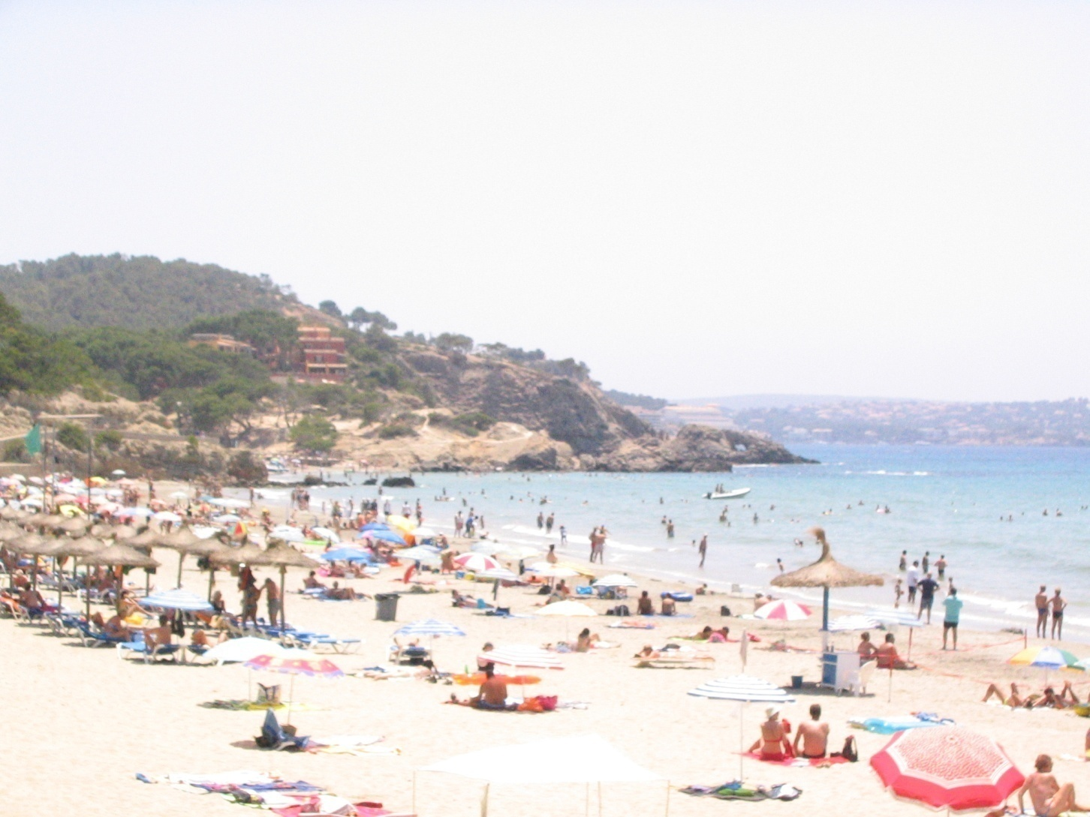
Turistický ráj pro rodiny s dětmi

Slide 6
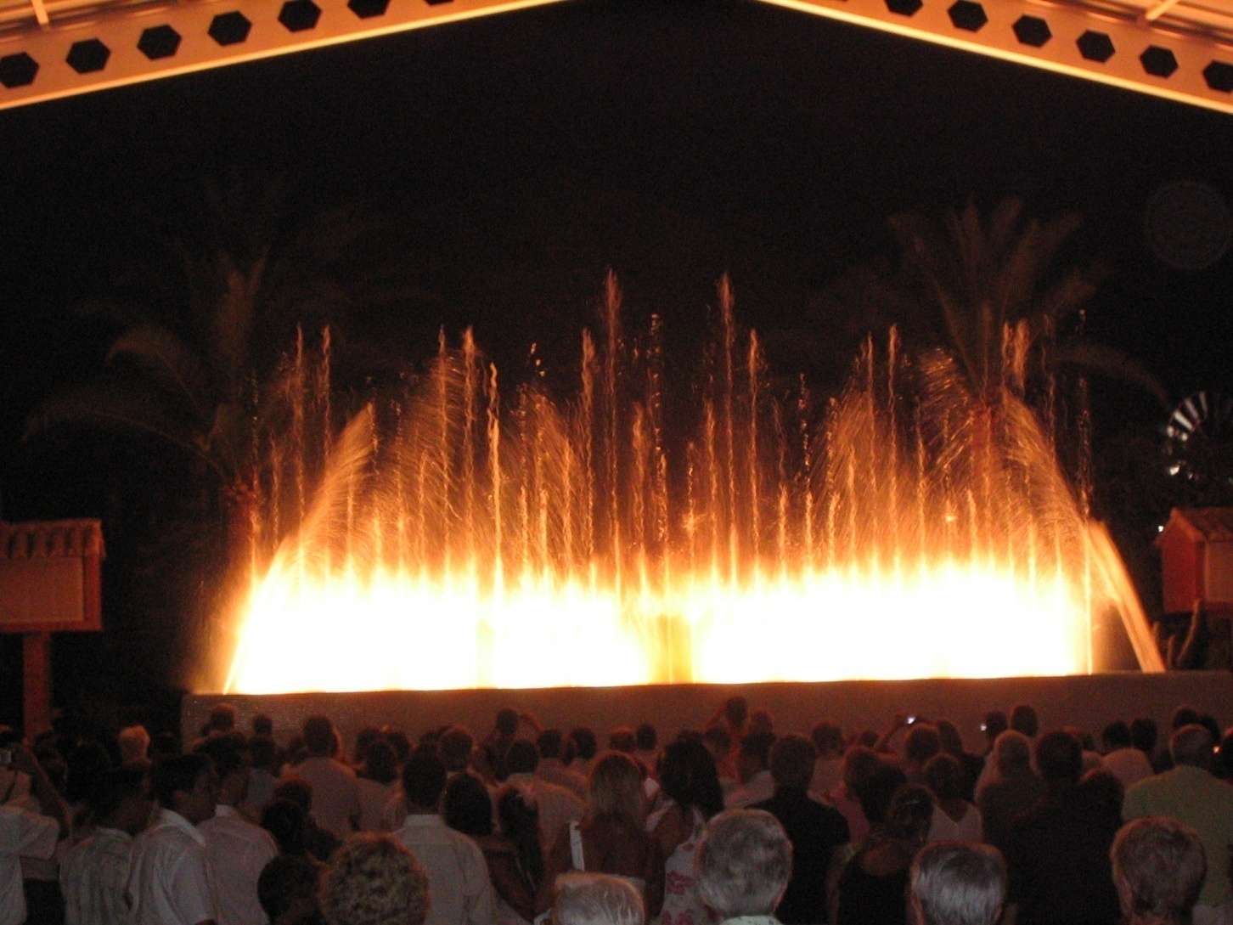
Večerní show pro turisty, je zde mnoho barů a možností večerní zábavy

Slide 7
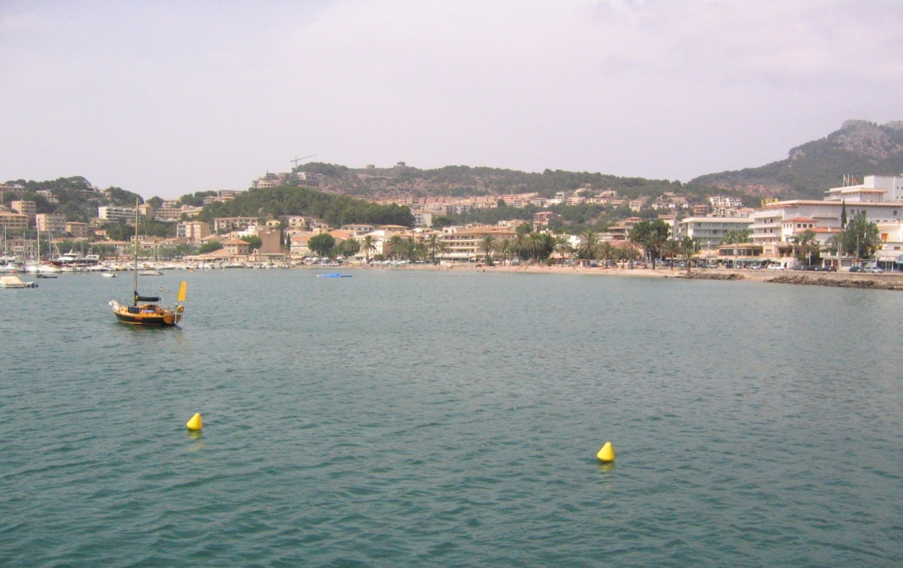
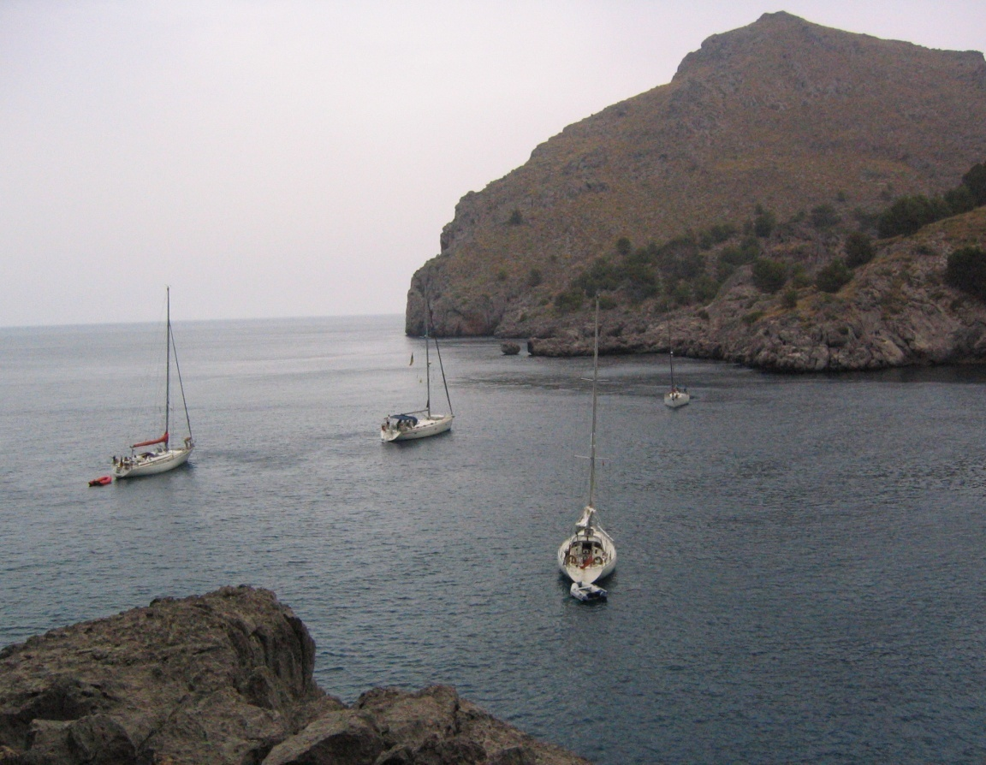
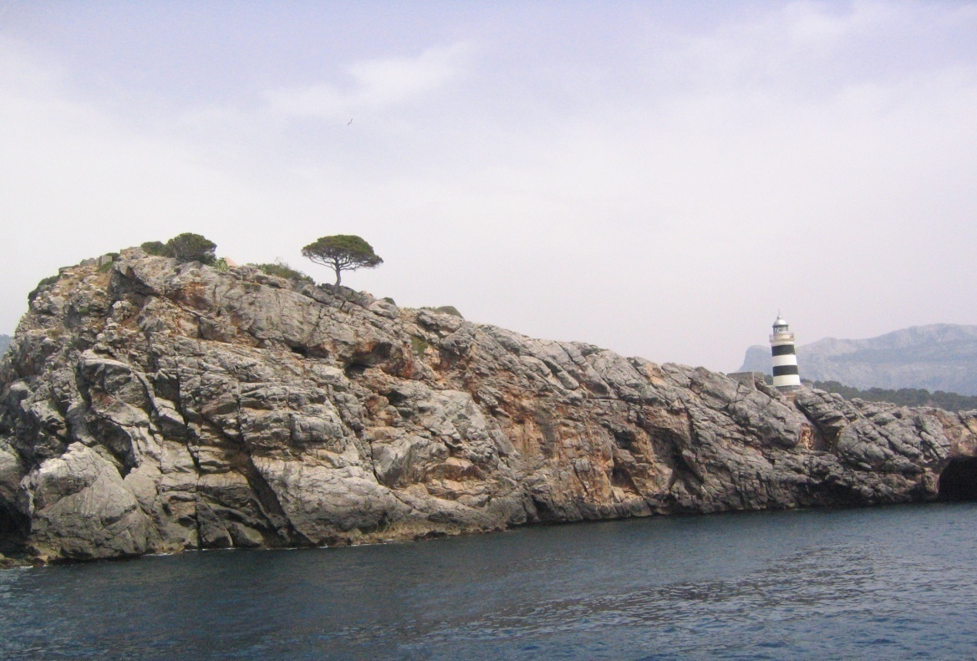
Typy pobřeží

Slide 8
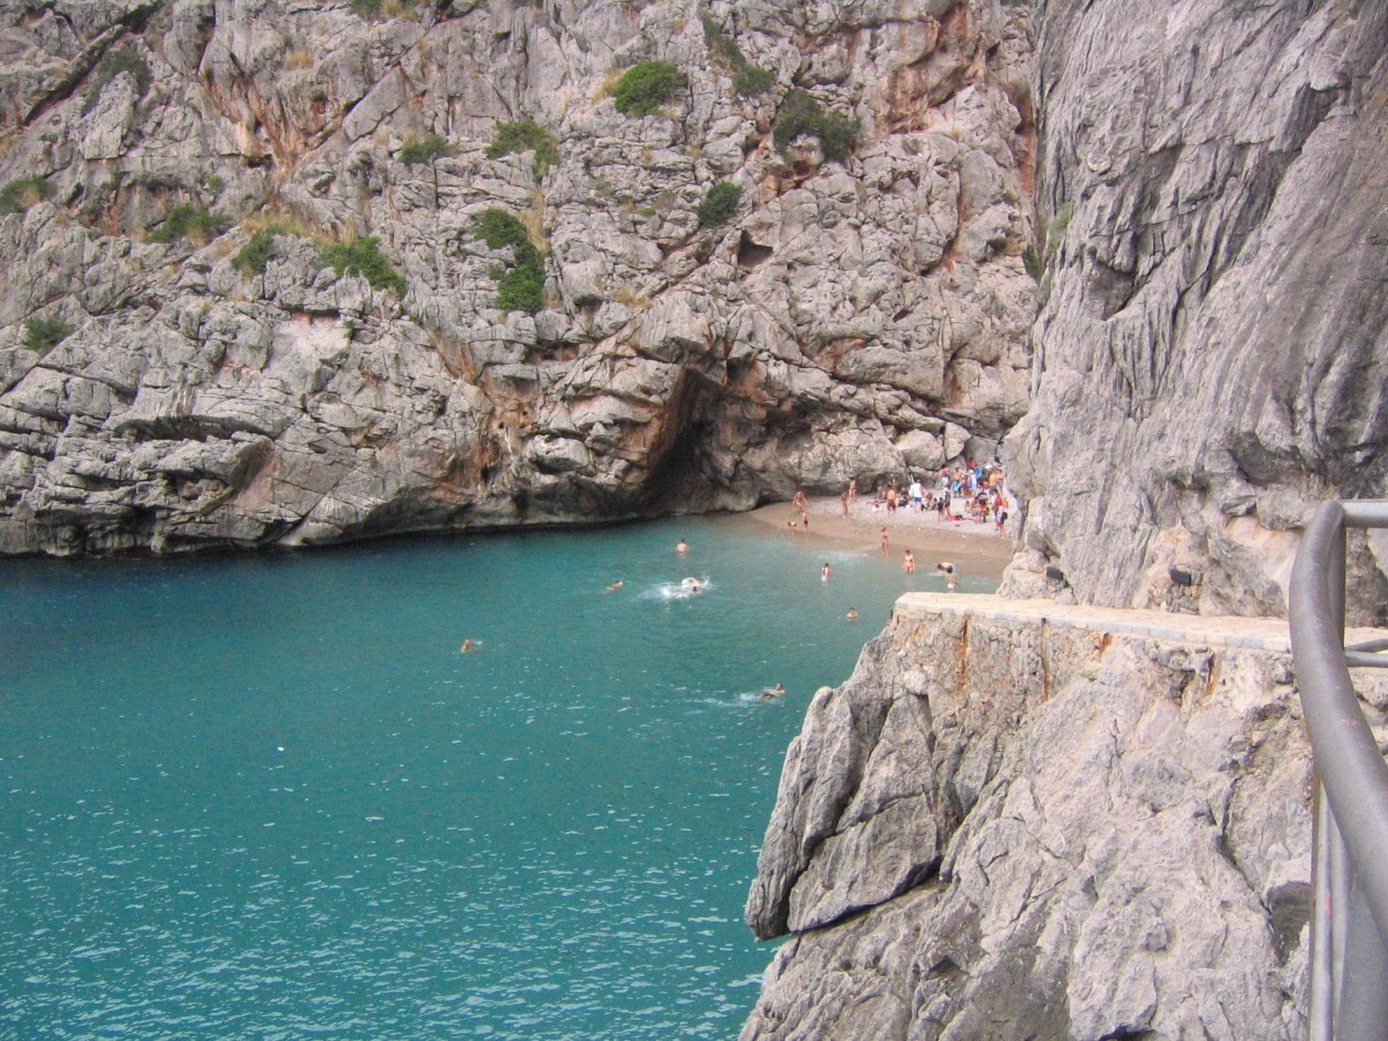
Některé zátoky jsou chráněné a skýtají romantická zákoutí

Slide 9
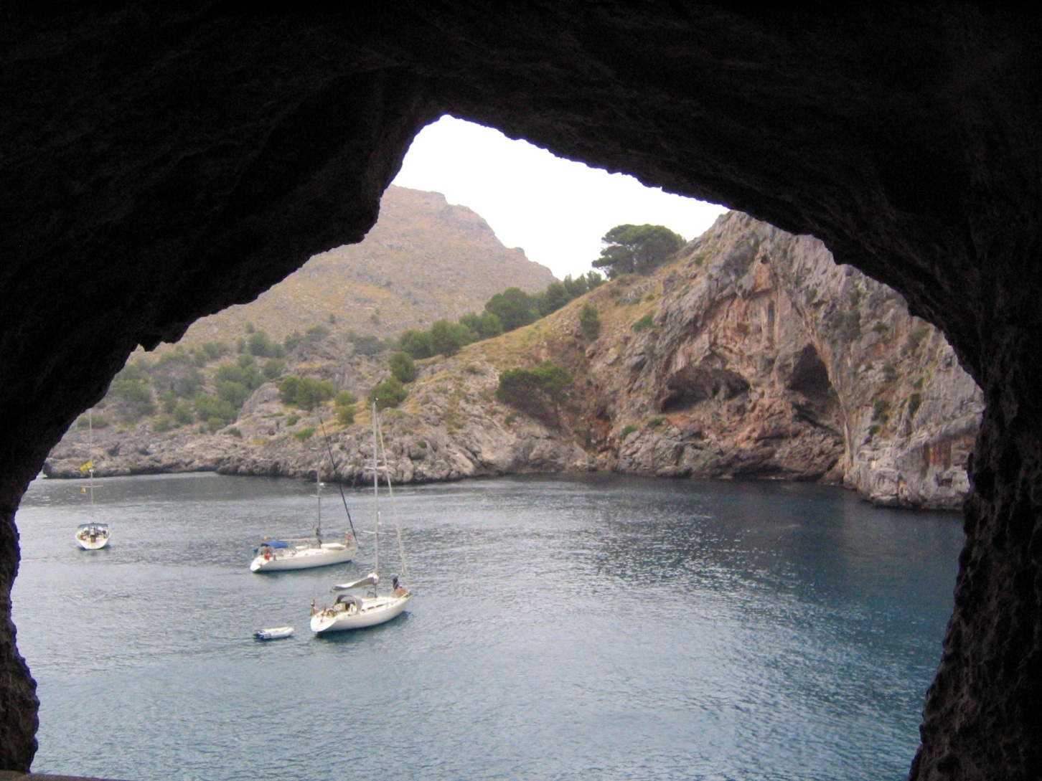
Pobřeží modelované mořem

Slide 10
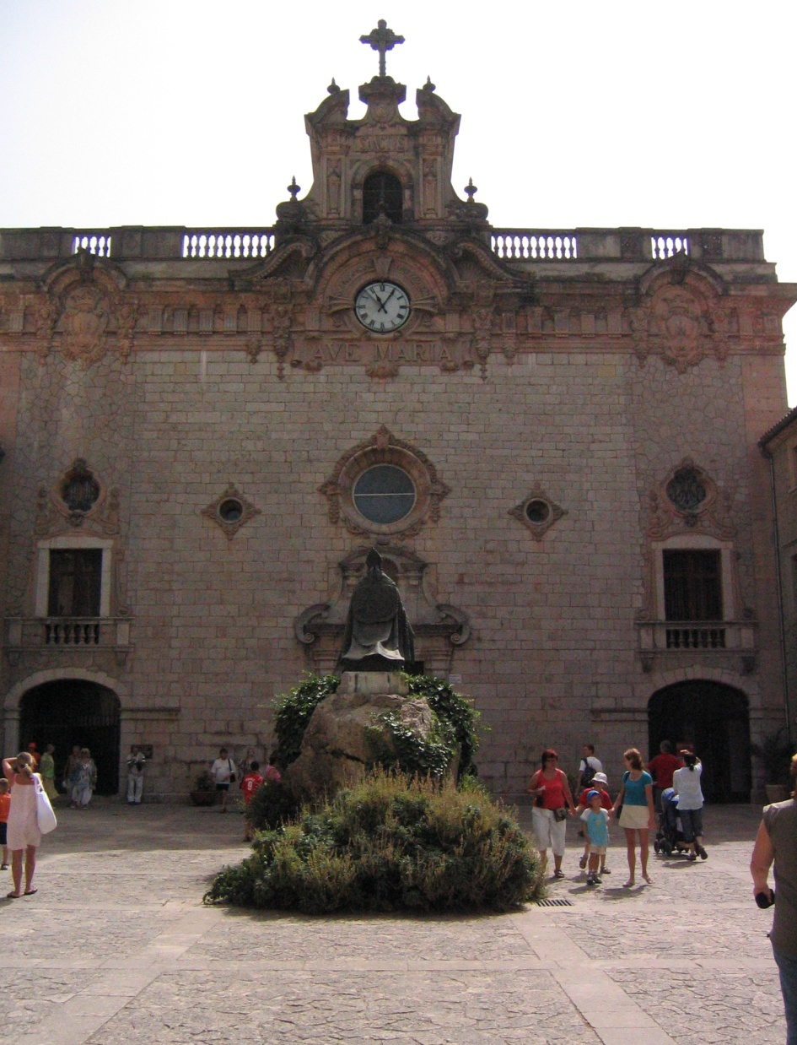
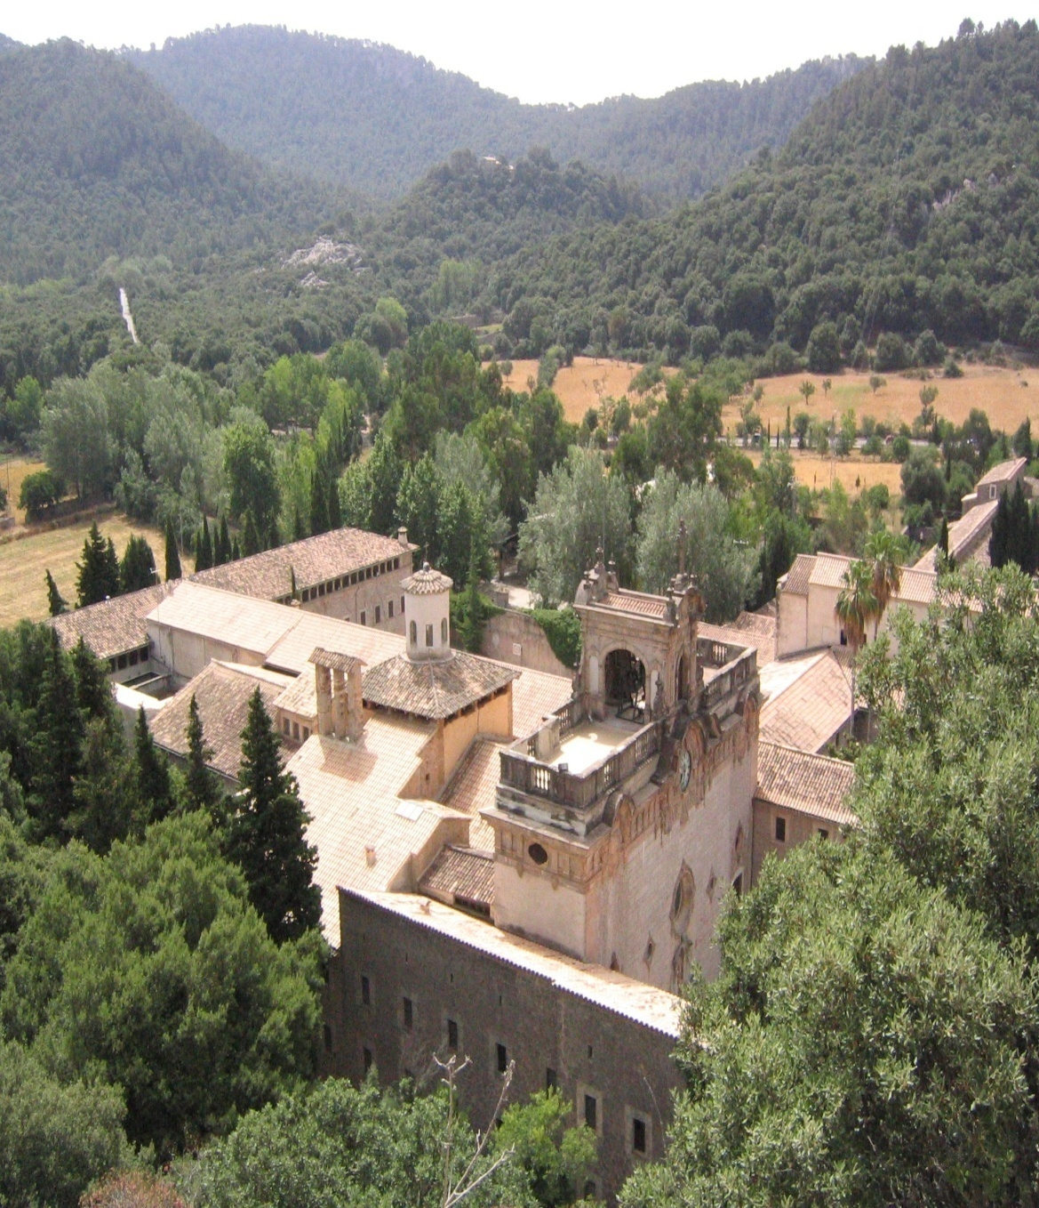
Architektura ostrova Mallorka

Slide 11
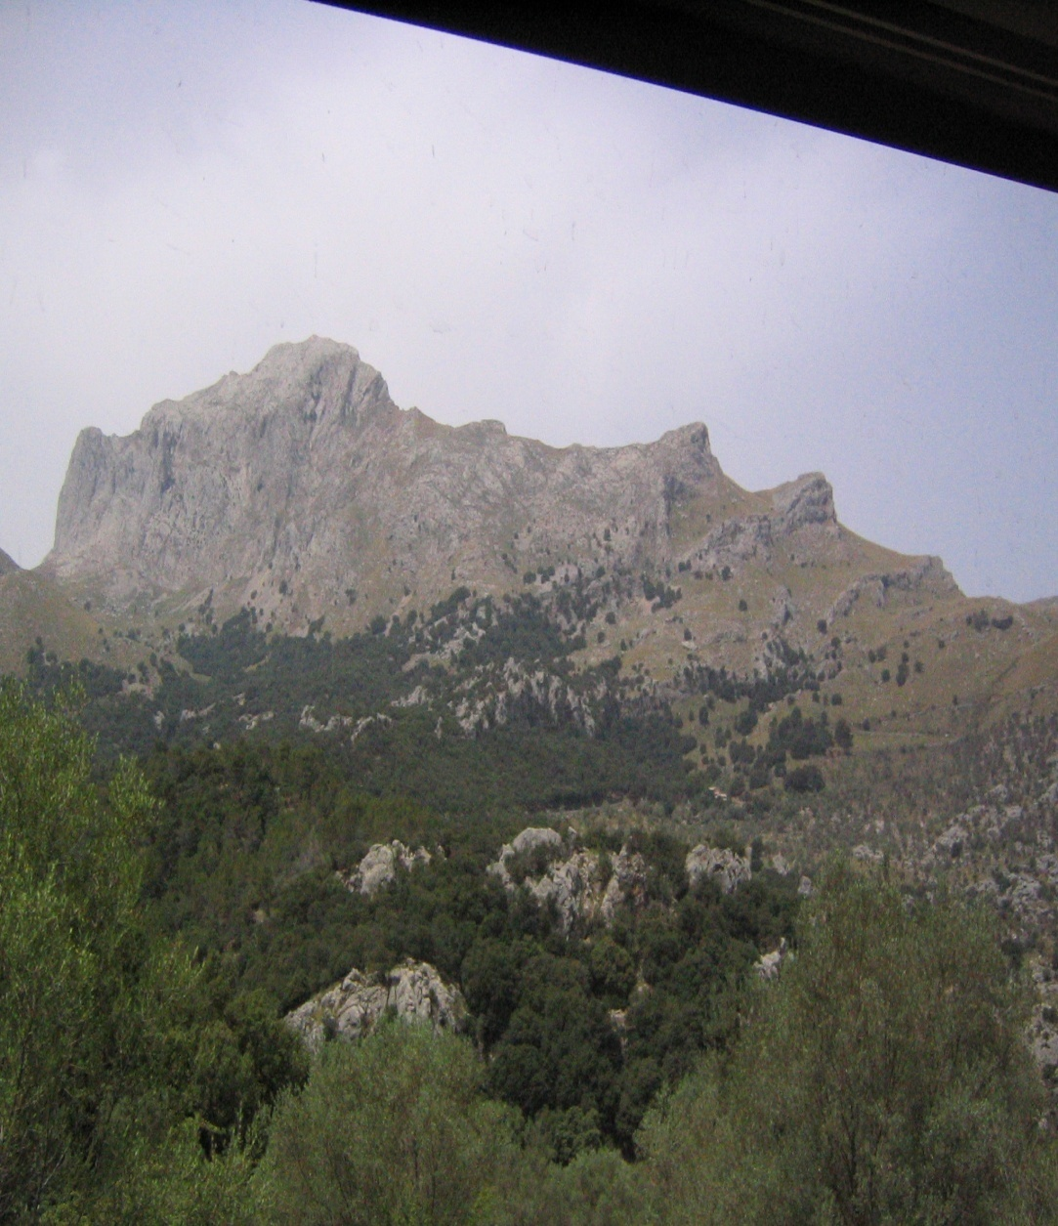
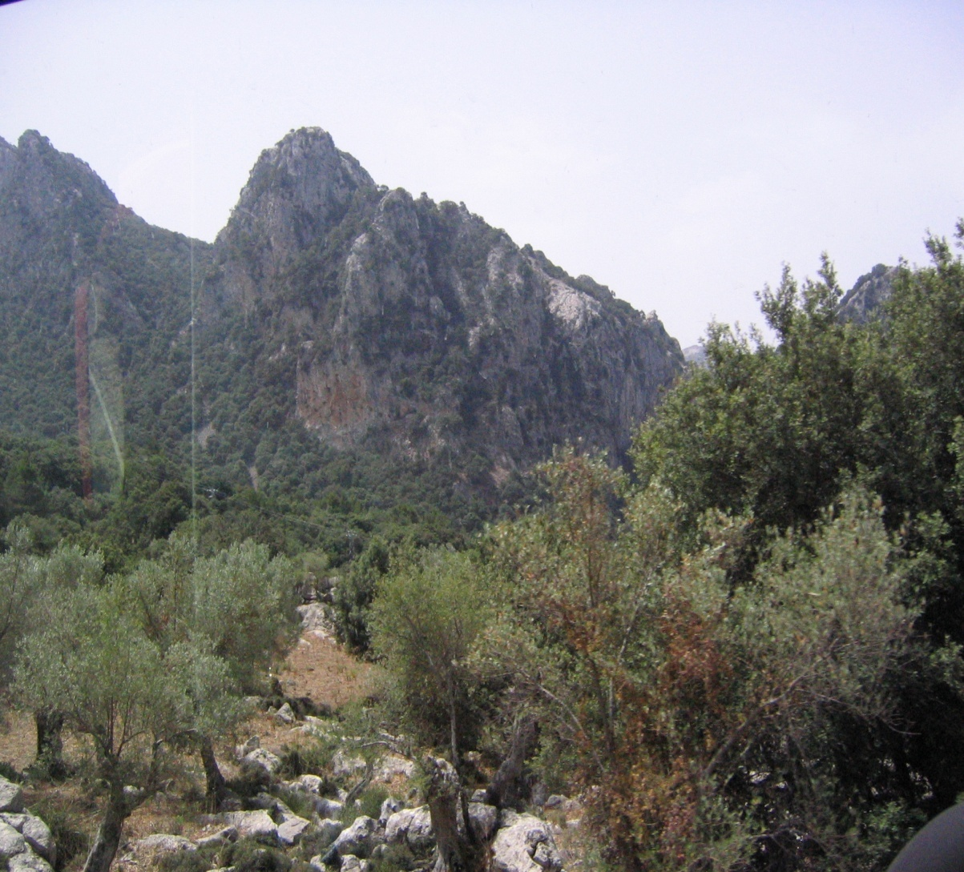
Vnitrozemí Mallorky je hornaté

Slide 12
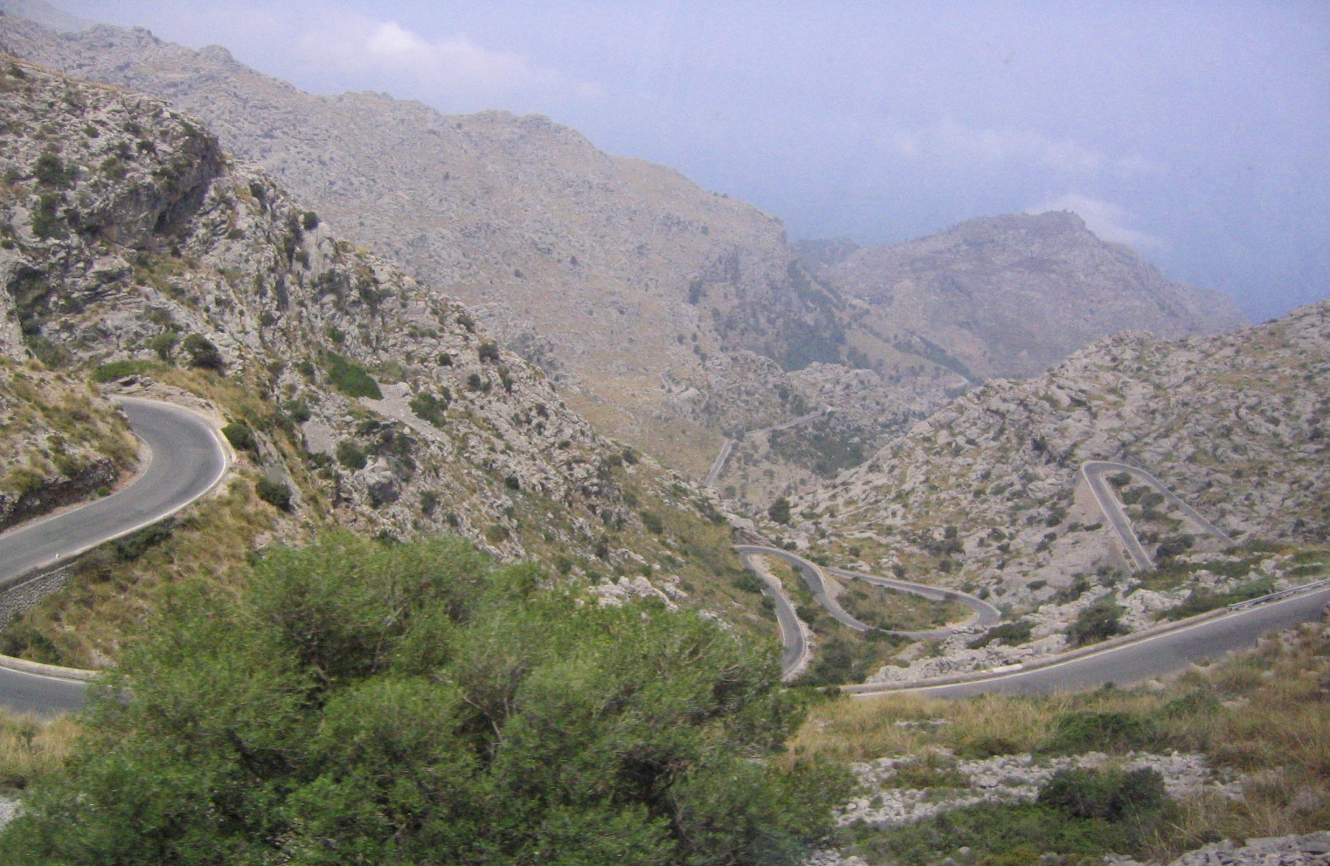
Silnice jsou úzké a klikaté

Slide 13
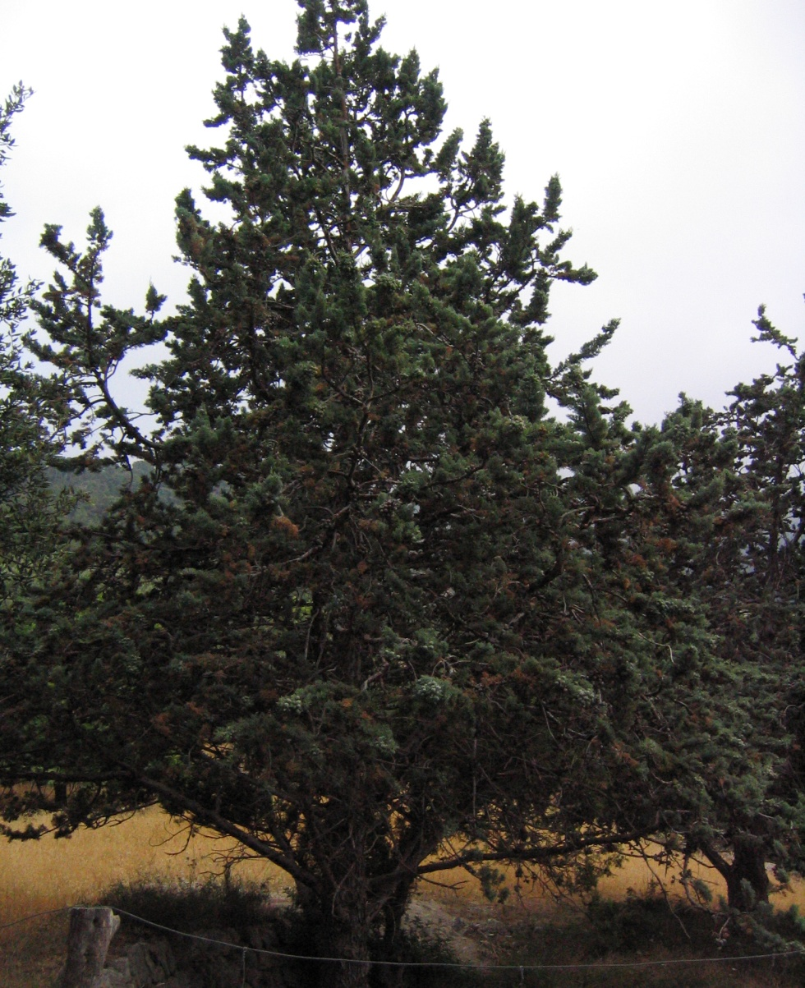
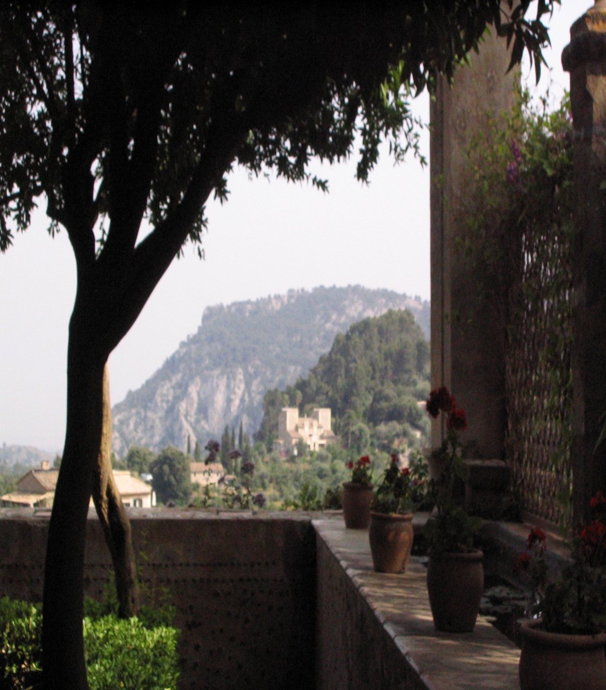
Flora
Zdroj : foto z vlastního archívu

